Slide 1

Визуальная игра-обучалка “Деньги – это просто”
Команда – имеем право!

Slide 2
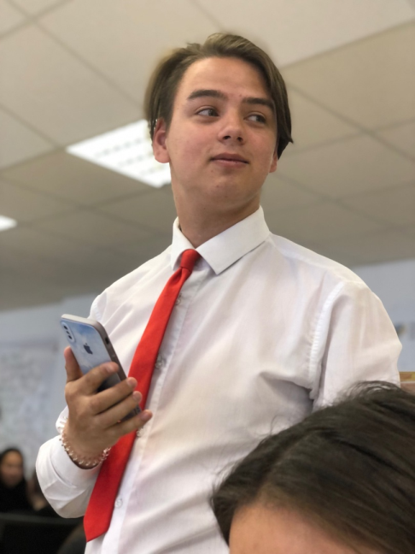
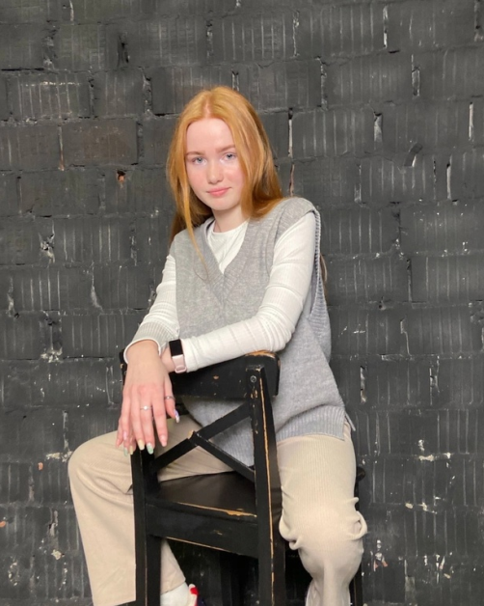
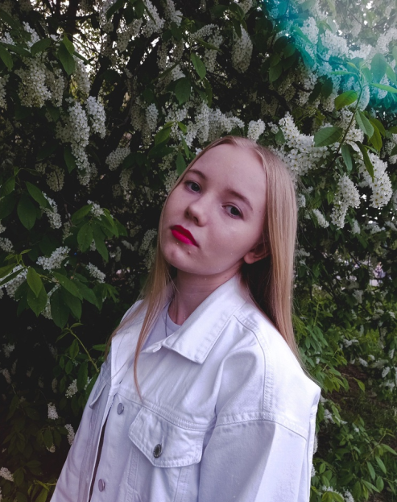
Команда проекта
Александр Сафронов
Руководитель проекта и главный разработчик.
Юлия Протопопова
Заместитель руководителя проекта,
Пиар-менеджер.
Ангелина Антропова
Главный аналитик, специалист по психологической подготовке игры.

Slide 3

Проблема
Школьники
Финансовая безопасность
Решение проблемы
Создание онлайн визуальной игры-обучалки “деньги – это просто ”

Slide 4
О проекте.
Что есть сейчас.
Технология. Будет производиться разработка визуальной онлайн-игры для средних классов направленной на обучение их правильному финансовому менеджменту и финансовой безопасности.
Началась внутренняя разработка игры, пока только маленький код, но мы работаем во все силы!

Slide 5
Роль проекта в обеспечении технологического суверенитета страны
Роль | Оценка
Инновационность | Инновация мирового уровня Россия + Регион + Импортозамещение
Рынок НТИ | TechNet √ SafeNet NeuroNet HomeNet | HealthNet SportNet WearNet EduNet
Сквозные технологии | Рекомендательные системы и интеллектуальные системы принятия решений

Slide 6
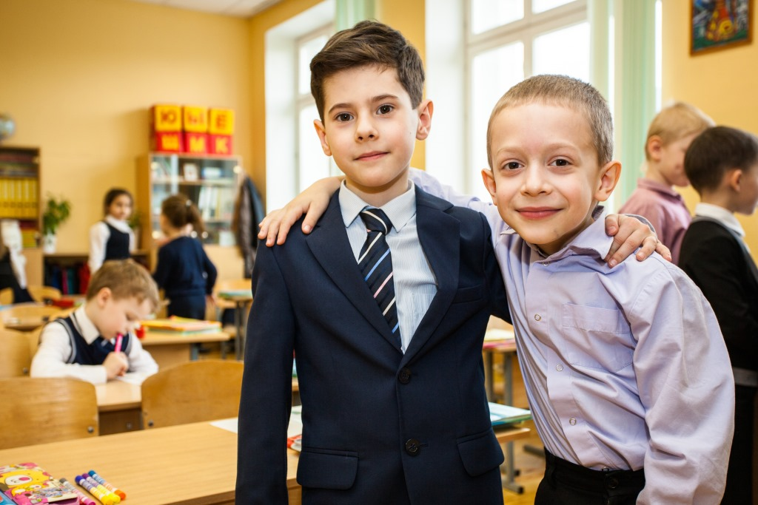
Целевая аудитория проекта
Нашей целевой аудиторией являются школьники средних классов, курсанты кадетских корпусов, курсанты нахимовских училищ

Slide 7
Потенциальный объем рынка
РАМ
60000 учеников в УР
ТАМ
45000 учеников в УР
SAM
0 учеников в УР
SOM
30000

Slide 8
Анализ конкурентов
Конкуренты Продукты/Услуги
Игра “Busines Cats”
Игры университета “Игропрактика”
Фирмы конкуренты
Наши преимущества
Актуальность
Стоимость
Университет “Игропрактика”
ОЭЗ “Алабуга”
Указать преимущества вашего товара/услуги, бизнеса

Slide 9
Бизнес-модель
Ключевые партнёры | Ключевые виды деятельности | Ценностные предложения |  | Взаимоотношения с клиентами | Потребительские сегменты
 | Ключевые ресурсы |  |  | Каналы сбыта
Структура издержек |  |  | Потоки поступления доходов
Новизна
Изготовление на заказ
Дизайн
Цена
Снижение рисков
Доступность
Удобство при использовании
Персональная поддержка
Сообщества
Совместное создание
Партеры : Нац.проекты России
Наши поставщики : кафедра информационных технологий ИПСУБ УдгУ
Платформы
Дробное сегментирование
Интеллектуальные ресурсы
Финансы
Временные ресурсы
Школьные программы
Проект “Приоритет 2033”
Фиксированные (постоянные) издержки
Аренда офиса
Зарплата сотрудникам колл- центра
Переменные издержки
Электроэнергия
траты на рекламу (баннеры и тд.)
Регулярные доходы от периодических платежей
Продажа продукта
Плата за использование
Оплата подписки
Лицензия
Комиссионные проценты
Реклама

Slide 10
Процесс разработки технологии
Скачивание
Внедрение в школы
Процесс игры
Внутренний экзамен в школе
Итоги

Slide 11
Цель проекта по SMART
S | Specific | Конкретная | Основать новое поколение финансово-грамотных налогоплательщиков до 2026 года.
M | Measurable | Измеримая | 15 % школьников необходимо обучить финансовой безопасности до 2026 года.
A | Achievable | Достижимая | Необходимо работать с целевой аудиторий для правильного составления игры и визуального сопровождения
R | Realistic | Реалистическая | В настоящее время в мире разрабатывается огромное количество схем для обмана людей, не обладающих финансово-грамотным складом ума.
T | Time-framed | Определенная во времени | Необходимо разработать игру в крайне ранние сроки для бета тестирования (от 6 месяцев до года).

Slide 12
Стартовые инвестиции
Статья затрат | Сумма, руб. | Источник
Аренда помещения | 50000 | Собственные средства
Закупка материала | 20000 | Собственные средства
Разработка бета версии игры | 15000 | Собственные средства
ИТОГО | 85000 | Собственные средства

Slide 13
Организационный план
Организационно-правовой формой является индивидуальное предпринимательство с упрощенной системой налогообложения.

Slide 14
Финансовый план
№ | Статья | Ед. изм | Месяц (за 1 год/либо до срока окупаемости) |  |  |  |  |  |  |  |  |  |  |  | ИТОГО
 |  |  | 1 | 2 | 3 | 4 | 5 | 6 | 7 | 8 | 9 | 10 | 11 | 12
БЮДЖЕТ ОПЕРАЦИОННОЙ ДЕЯТЕЛЬНОСТИ
1 | ДОХОДЫ | руб. | 0 | 0 | 10.000 | 20.000 | 30.000 | 30.000 | 50.000 | 50.000 | 75.000 | 81.000 | 90.000 | 95.000 | 250000
2 | РАСХОДЫ | руб. | 70.000 | 70.000 | 30.000 | 30.000 | 30.000 | 30.000 | 30.000 | 30.000 | 30.000 | 30.000 | 30.000 | 30.000 | 220000
2.1 | Постоянные расходы |  | 25.000 | 25.000 | 15.000 | 5.000 | 5.000 | 5.000 | 5.000 | 5.000 | 5.000 | 5.000 | 5.000 | 5.000 | 100000
2.1.2 | Аренда … | руб. | 5.000 | 5.000 | 5.000 | 5.000 | 5.000 | 5.000 | 5.000 | 5.000 | 5.000 | 5.000 | 5.000 | 5.000 | 60000
2.2 | Переменные расходы | руб. | 30.000 | 30.000 | 5.000 | 50.000 | 5.000 | 5.000 | 5.000 | 5.000 | 5.000 | 5.000 | 5.000 | 5.000 | 120000
2.2.1 | Материалы… | руб. | 30.000 | 30.000 | 5.000 | 5.000 | 5.000 | 5.000 | 5.000 | 5.000 | 5.000 | 5.000 | 5.000 | 5.000 | 120000
3 | ПРИБЫЛЬ ДО НАЛОГООБЛОЖЕНИ |  | - | - | - | - | - | 0 | 2000 | 2000 | 3500 | 4000 | 6000 | 6500 | 30000
4 | НАЛОГИ |  | - | - | - | - | - | 0 | 1.200 | 1.200 | 2.100 | 2.460 | 3.600 | 3.900 | 28200
5 | ЧИСТАЯ ПРИБЫЛЬ |  | - | - | - | - | - | 0 | 18.800 | 18.00 | 32.900 | 38.700 | 56.400 | 61.100
БЮДЖЕТ ИНВЕСТИЦИОННОЙ ДЕЯТЕЛЬНОСТИ
6 | Стартовые инвестиции |  | 70.000 | 70.000

Slide 15
Экономика проекта
( Указать показатели за период окупаемости стартовых инвестиций, но нем менее 1 года)
№ | Показатель | Ед.изм. | ИТОГО
1 | Объем продаж | шт. | 1000
2 | Доходы от операционной деятельности | руб. | 250.000
3 | Расходы от операционной деятельности | руб. | 220.000
4 | Прибыль (после налогообложения) | руб. | 28.200
5 | Точка безубыточности | шт. | 560
6 | Точка безубыточности | руб. | 140.000
7 | Срок окупаемости | мес | 6
8 | Стартовые инвестиции | руб. | 85.000
9 | Рентабельность стартовых инвестиций | % | 0,33
10 | Рентабельность затрат | % | 0,13

Slide 16
План реализации проекта
Задача | Действие | Срок | Ресурс | Ответственный
Проектировка игры и переговоры с администрацией национальных проектов России | Создать первую бета версию игры. Достичь успехов в переговорах | 01.06.2023 – 01.07.2023 | Персональный компьютер команды. | Александр
Внутренняя реклама проекта и привлечение финансирования. | Купить рекламу на внутреннем рынке. Найти рынок сбыта. | 02.07.2023 – 02.09.2023 | SMM, радиовещание и баннеры. | Юлия и Ангелина
Выход на мировой рынок, проектирование работы на мировые общественные сферы. | Найти рынок сбыта на ближнем зарубежье ( в том числе стран СНГ). | 03.09.2023 – 03.02.2024 | SMM, радиовещание и баннеры | Александр и Юлия
…….

Slide 17

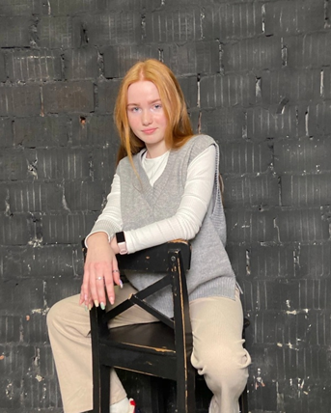
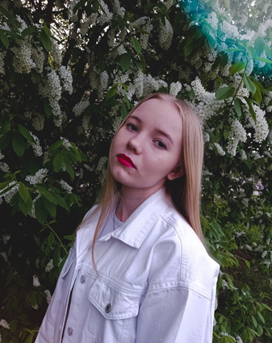
Координаты команды проекта
Александр Сафронов
89966930180,
pavlinov-p@list.ru
Юлия Протопопова
89828360168, ulag7200@gmail.com
Ангелина Антропова
89128719024, ange.antropova@gmail.com

Slide 18

Спасибо за внимание!

